Slide 1


ỦY BAN NHÂN DÂN QUẬN LONG BIÊN
TRƯỜNG MẦM NON THẠCH CẦU
GIÁO ÁN
PHÁT TRIỂN NHẬN THỨC
Lĩnh vực: KPKH
Đề tài: Lễ hội làng quê
Lứa tuổi: Mẫu giáo lớn 5-6 tuổi
Giáo viên: Nguyễn Thị Kim Chi

Slide 2
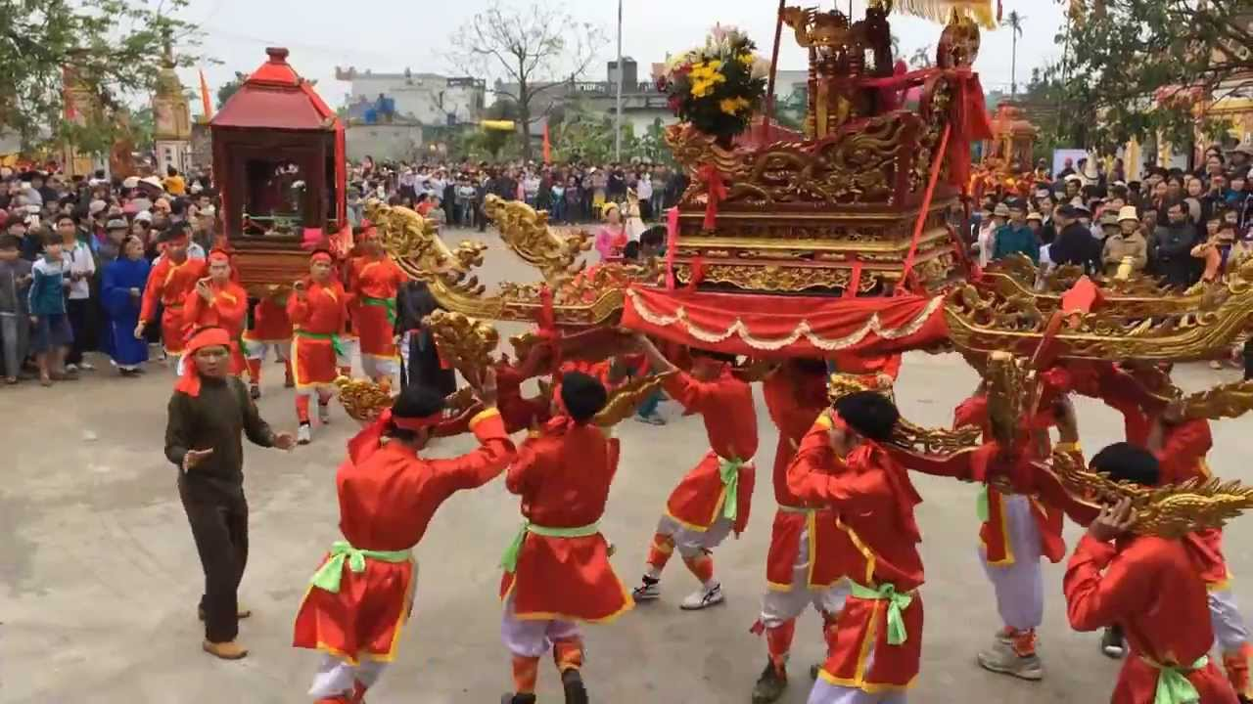
- Đây là hình ảnh gì? Khi nào con được xem rước kiệu? - Mọi người mặc trang phục như thế nào? - Con đã được xem rước kiệu chưa?

Slide 3
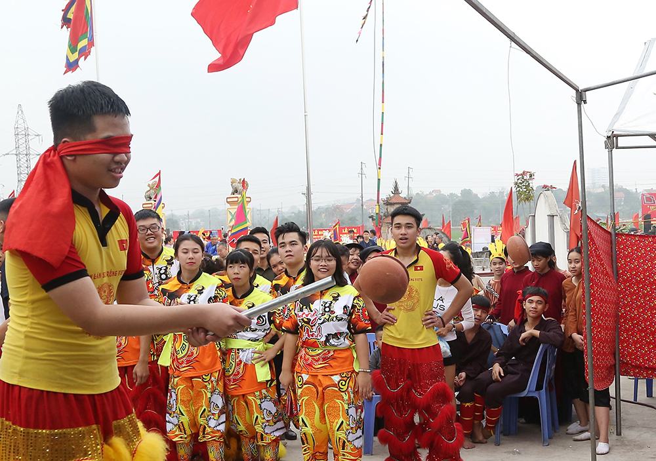
- Mọi người đang làm gì? - Trong ngày hội làng còn có những trò chơi nào nữa? - Con thích chơi trò chơi gì? Vì sao?

Slide 4
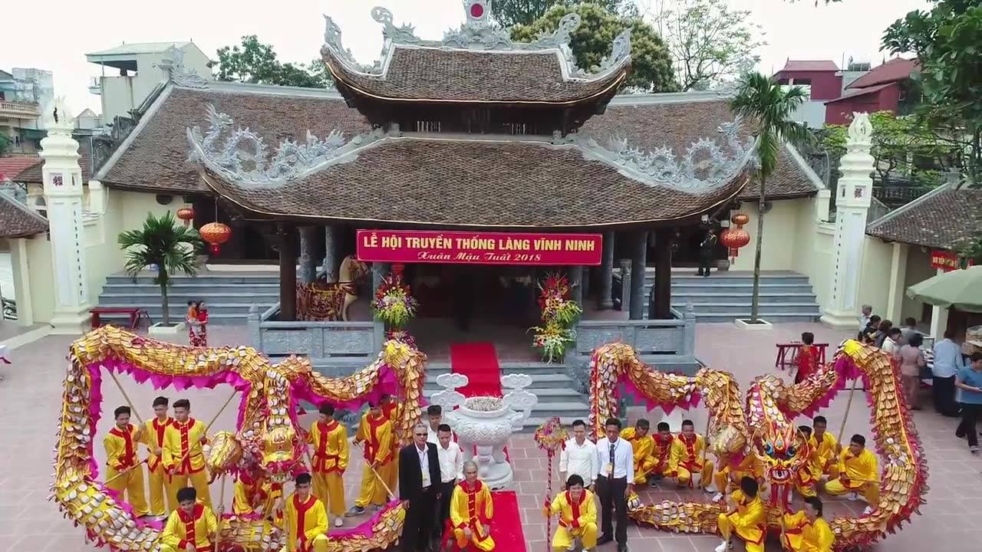
Một số hoạt động khác diễn ra trong ngày hội làng 1. Múa rồng

Slide 5
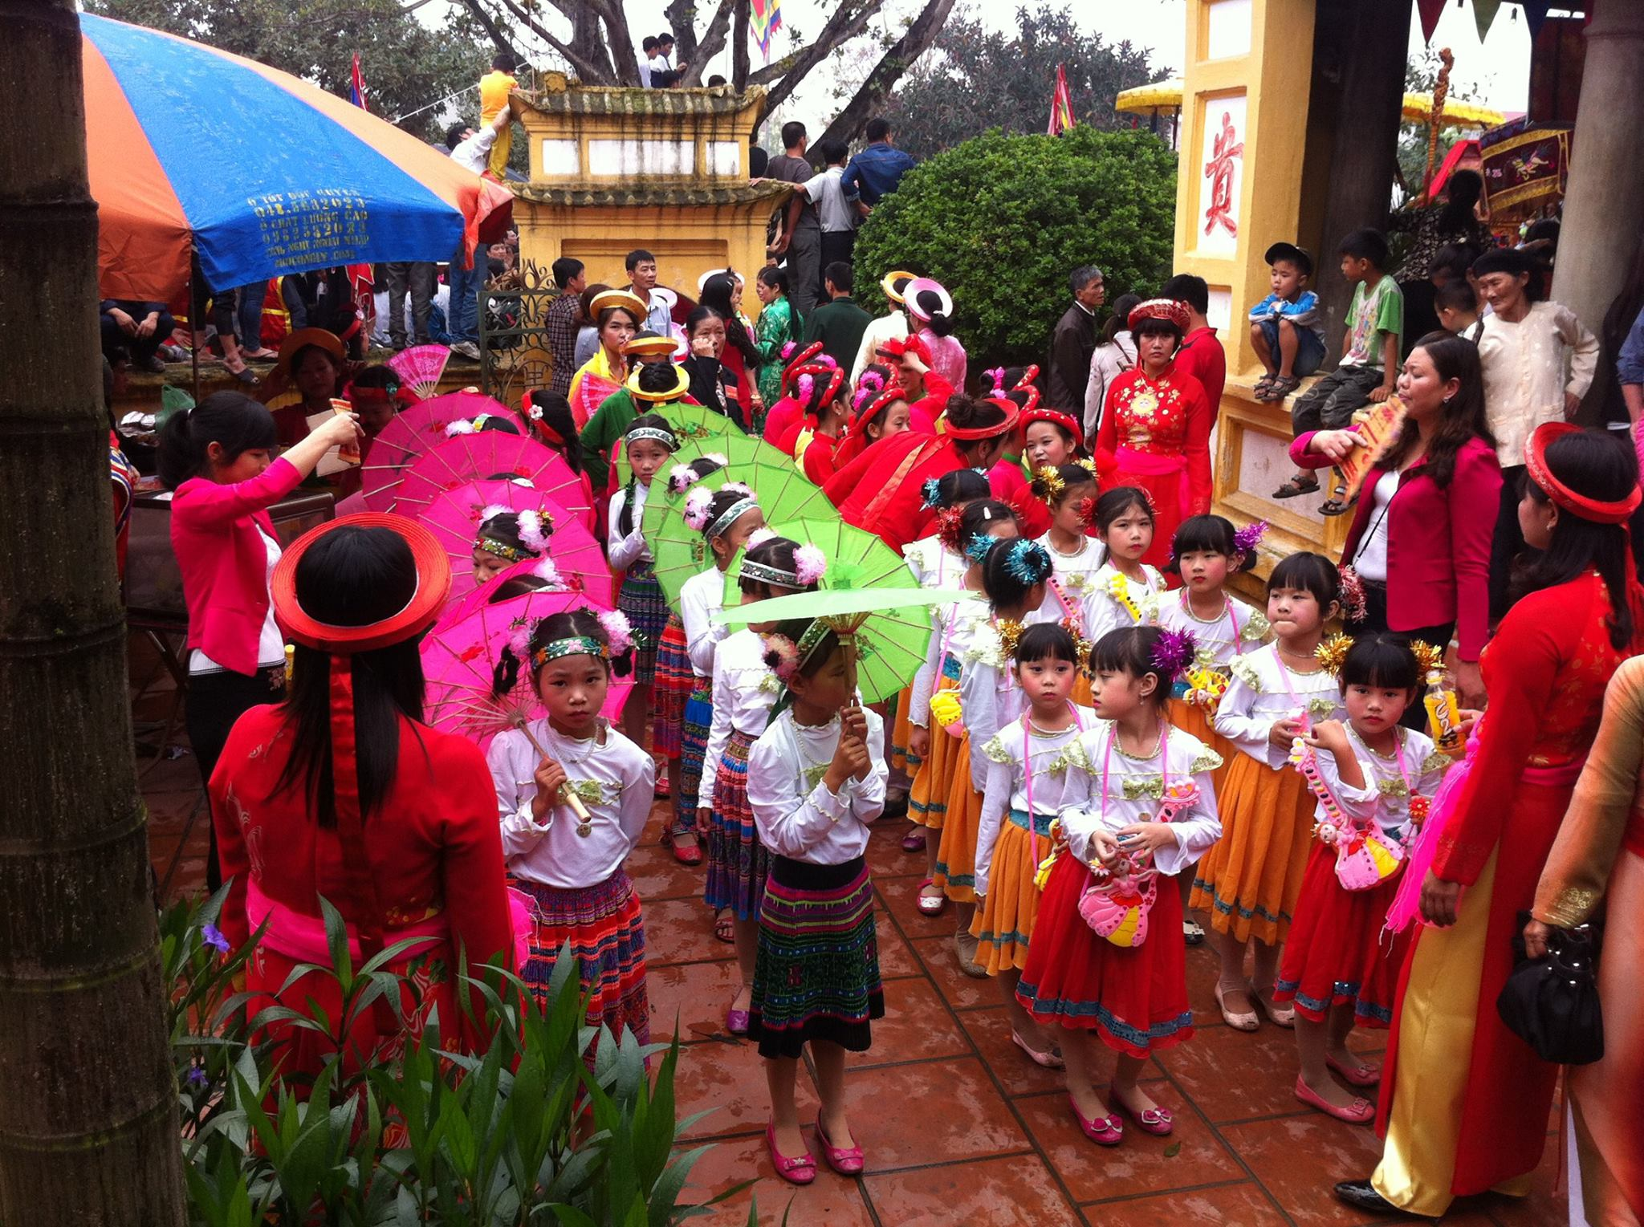
2. Múa sinh tiền

Slide 6
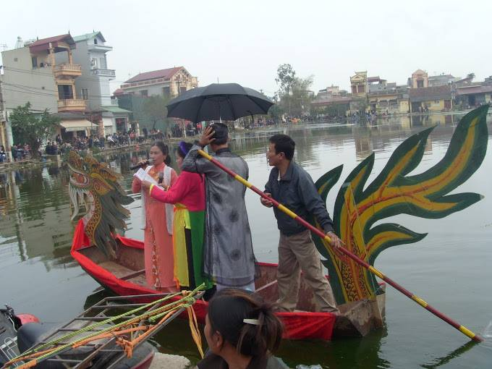
3. Hát quan họ

Slide 7
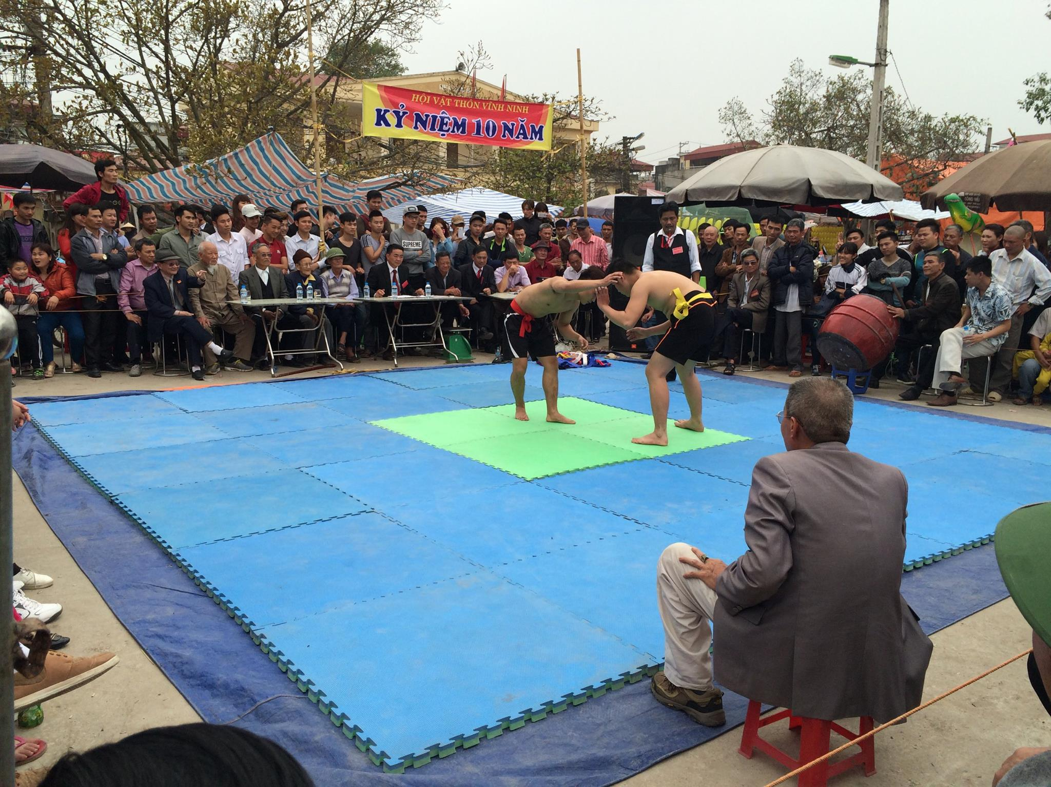
4. Thi đấu vật

Slide 8

Trò chơi 1: Ai nhanh nhất
(Kể nhanh tên các hoạt động diễn ra trong ngày hội làng)

Slide 9
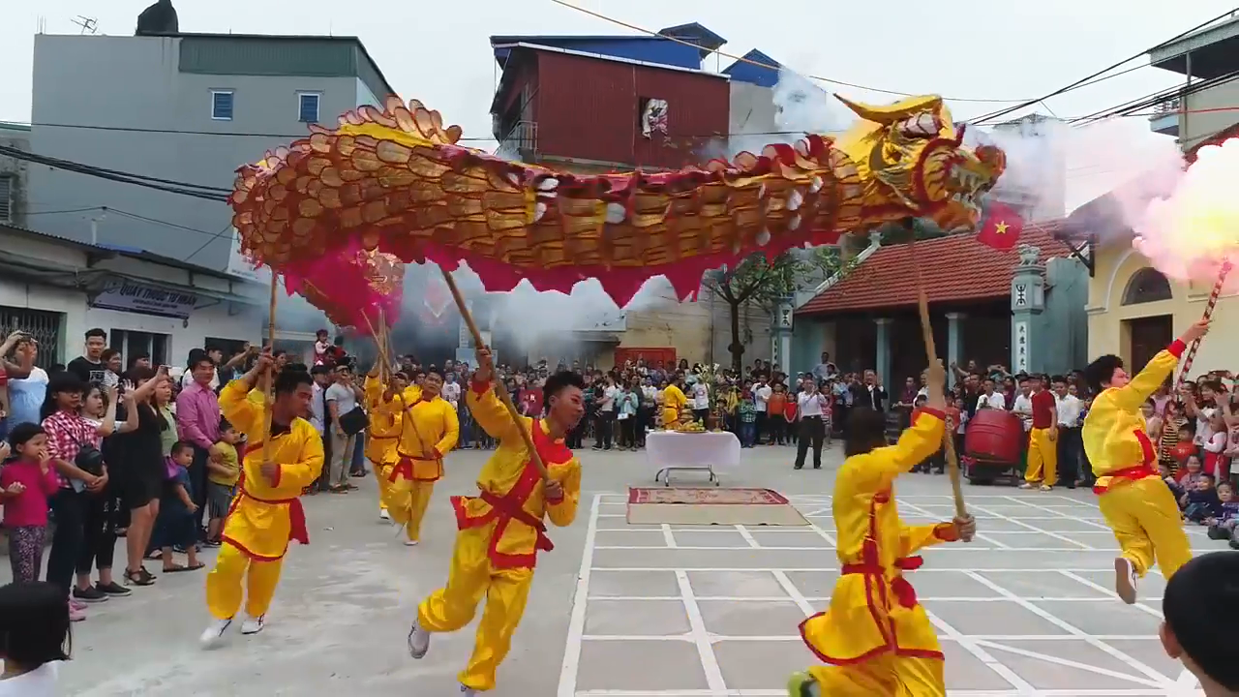
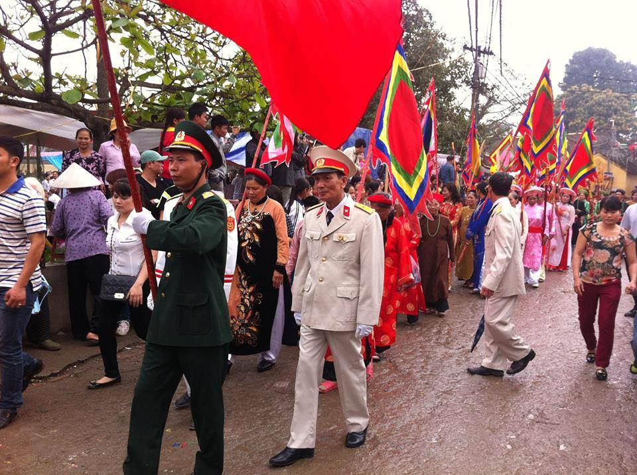
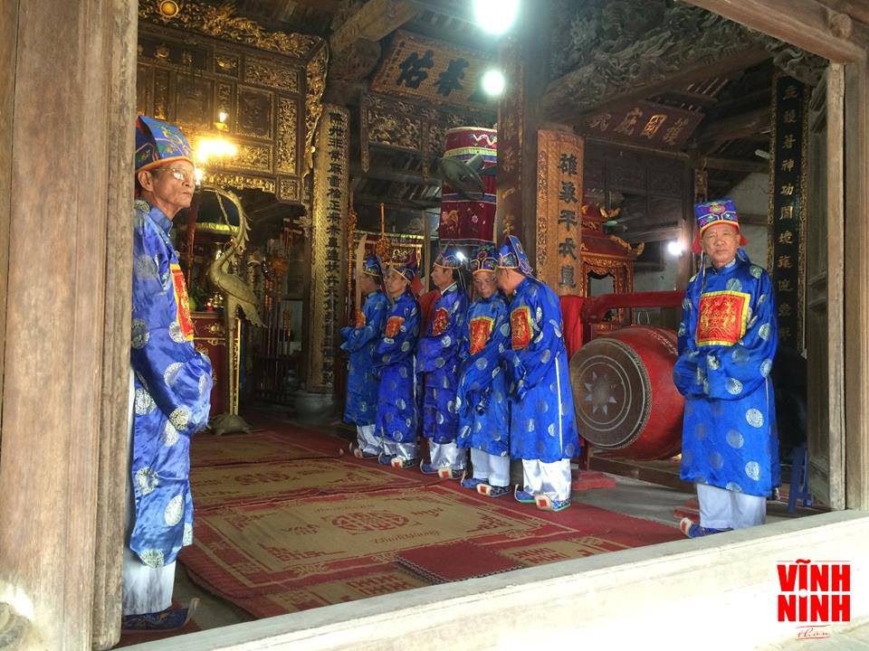
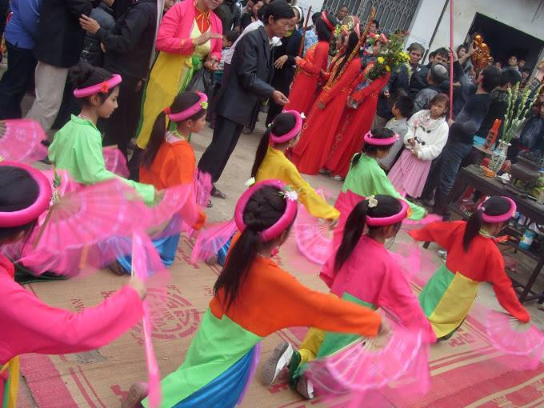

Slide 10
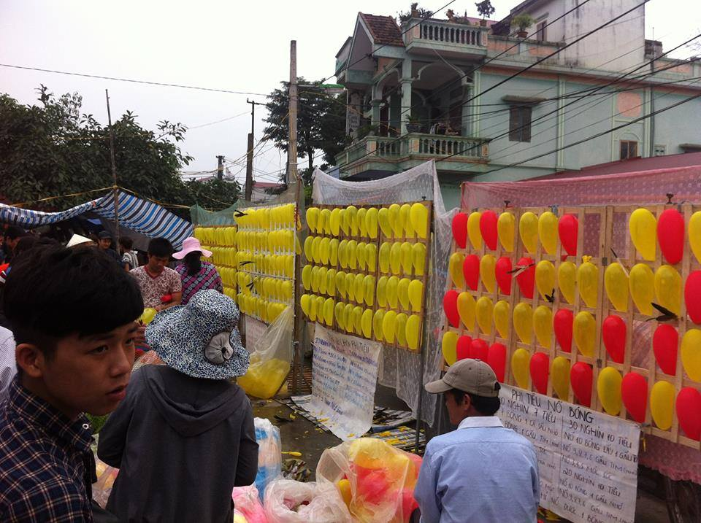
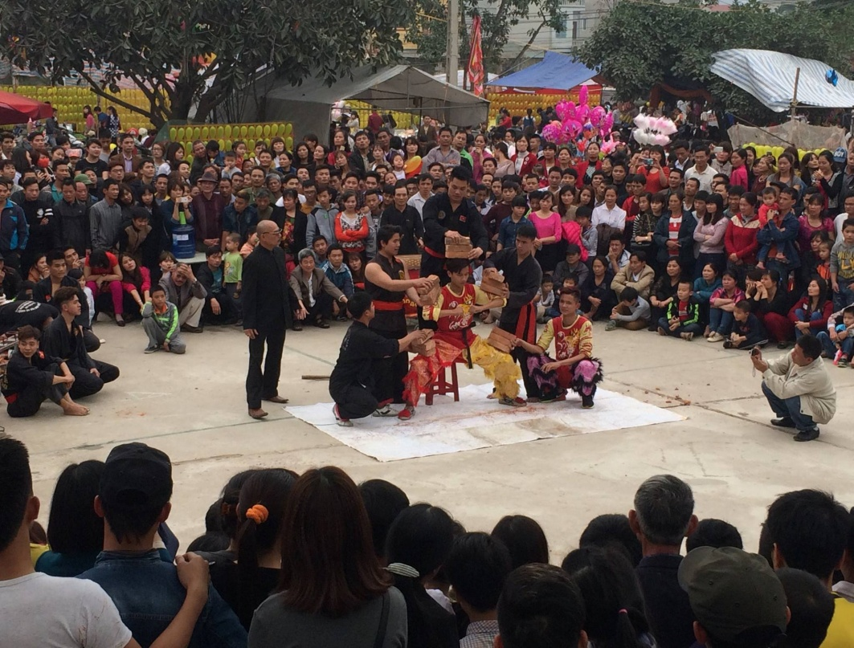
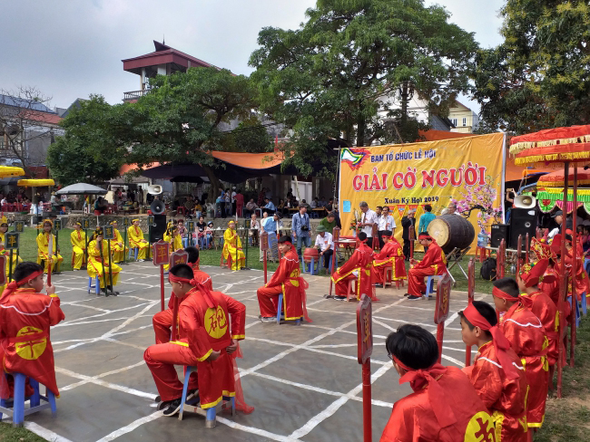

Slide 11
Trò chơi 2:Bé nào giỏi
(Tìm hoạt động không có trong ngày hội làng)

Slide 12
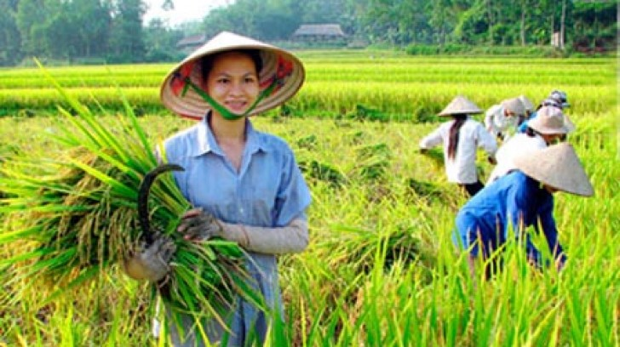

Slide 13
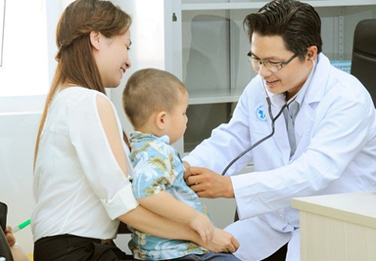

Slide 14
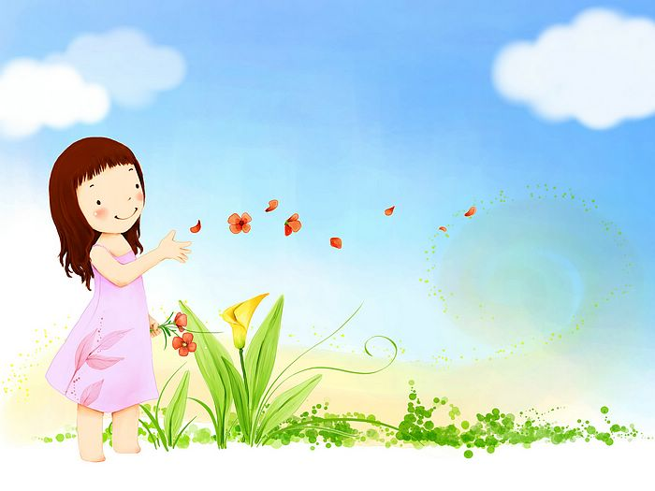

Giờ học đã kết thúc. Cô chúc các con chăm ngoan học giỏi.

